Slide 1

第三节 函数的极限
一、自变量趋于有限值时函数的极限
二、自变量趋于无穷大时函数的极限
三、函数极限的性质
四、小结 思考题

Slide 2
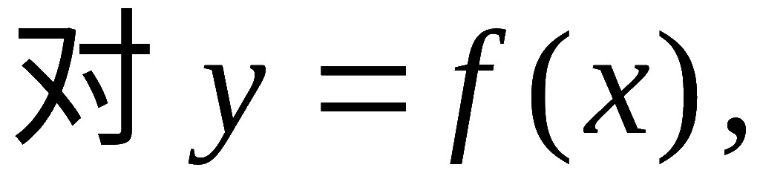
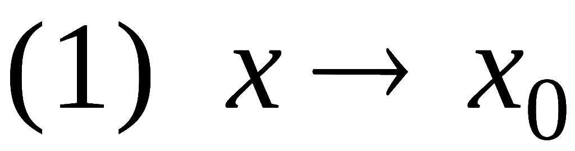
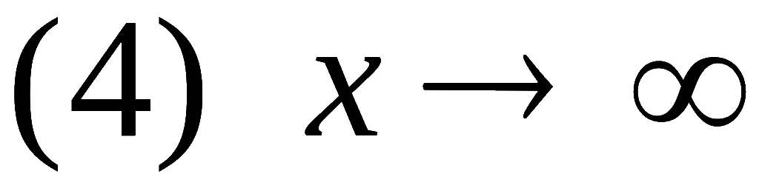
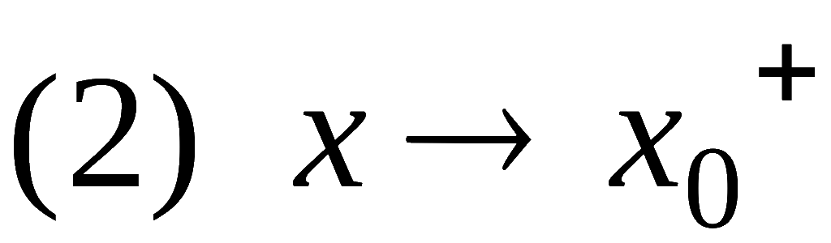
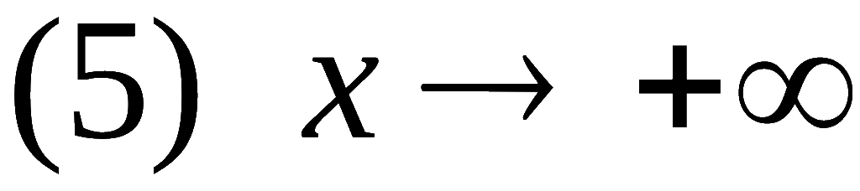
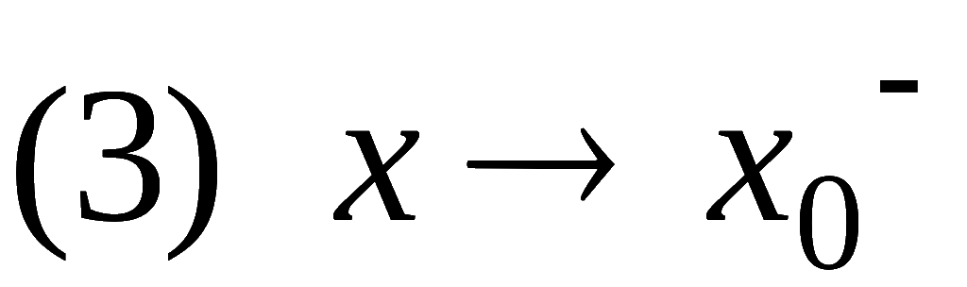
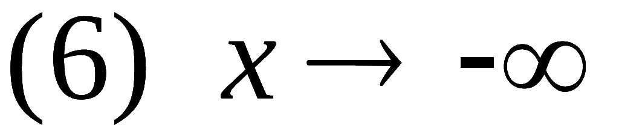
自变量变化过程的六种形式:

Slide 3

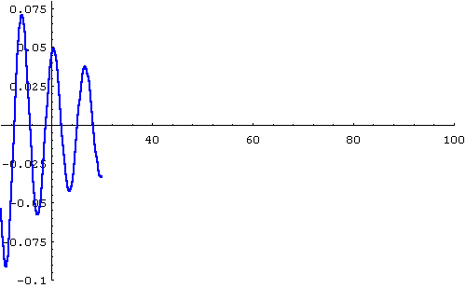
一、自变量趋向无穷大时函数的极限
播放

Slide 4




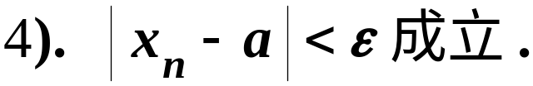


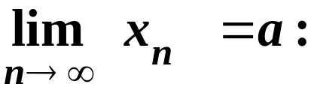




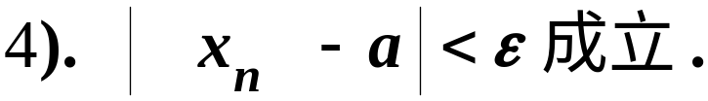

Slide 5






Slide 6
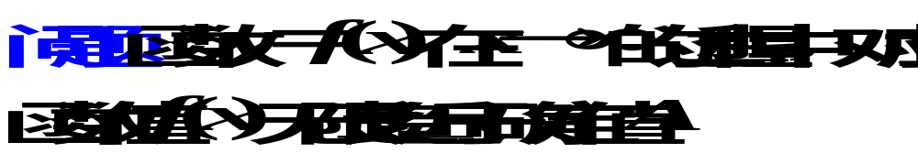
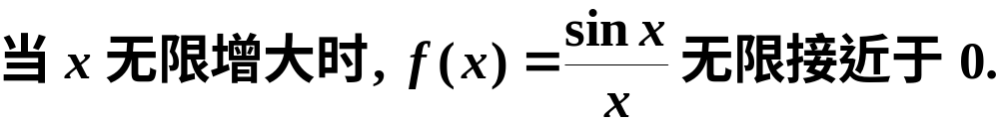

通过上面演示实验的观察:
问题:
如何用数学语言刻划函数“无限接近”.

Slide 7
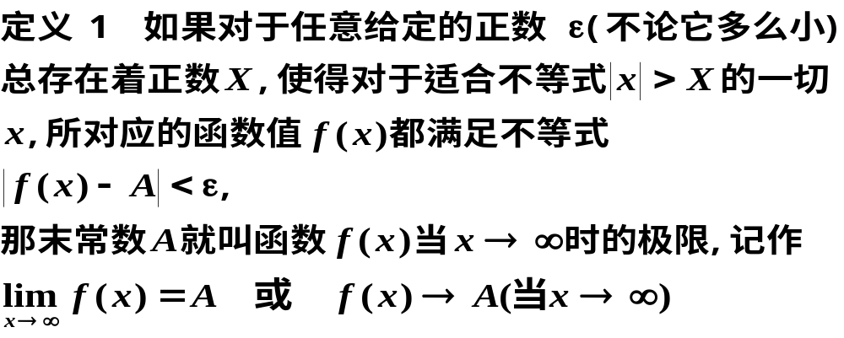

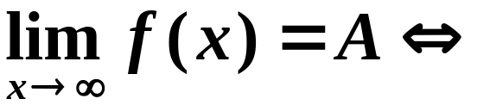
1、定义：

Slide 8
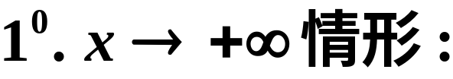
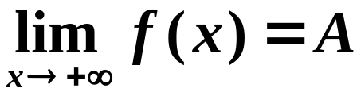

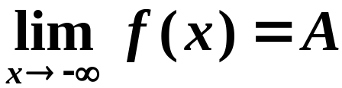
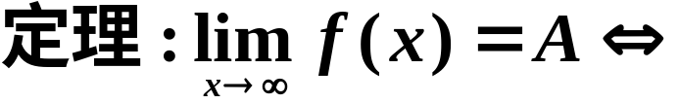
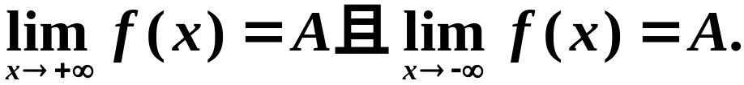
2、另两种情形:

Slide 9
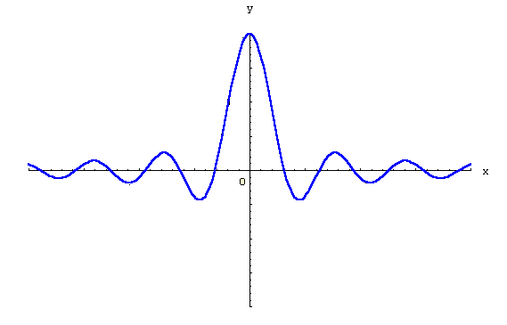
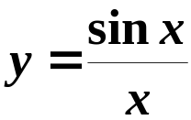




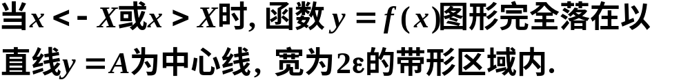
3、几何解释:

Slide 10
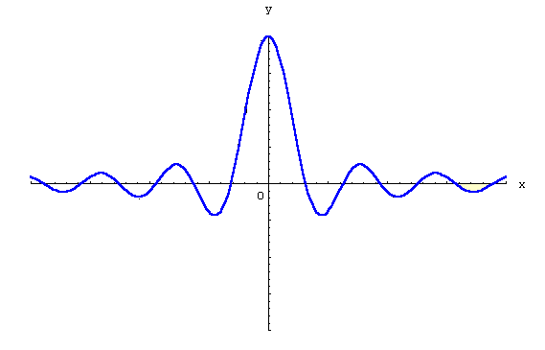
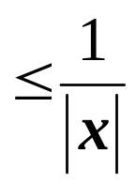
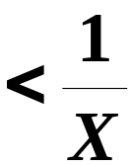

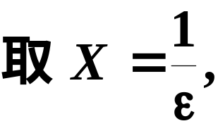

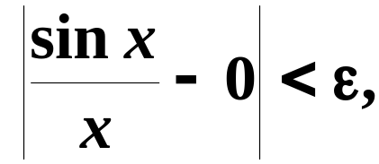
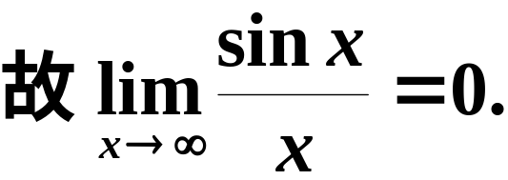
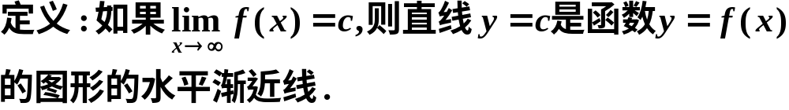
例1
分析
证

Slide 11
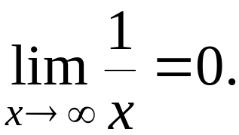

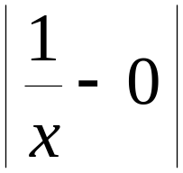
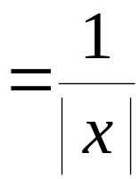


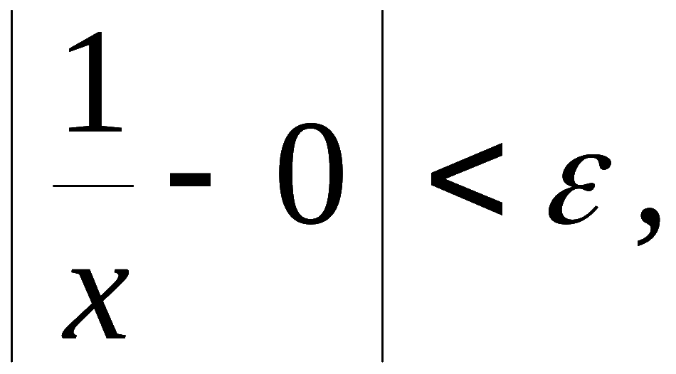
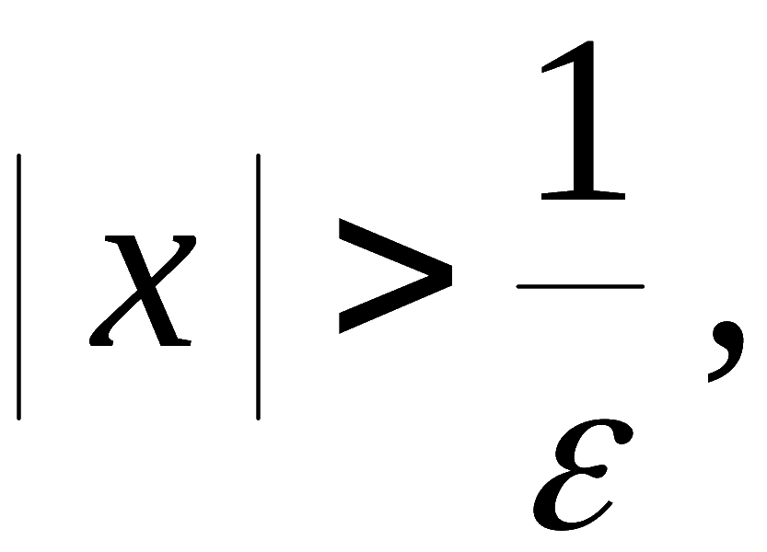

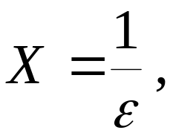
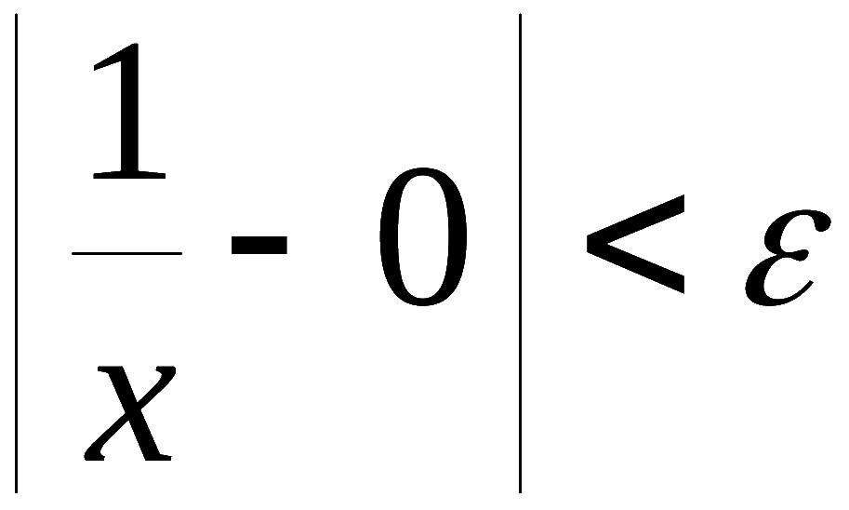
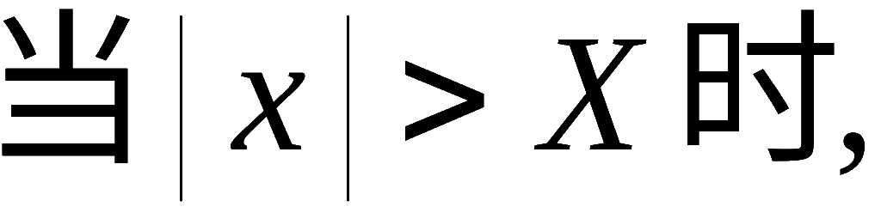
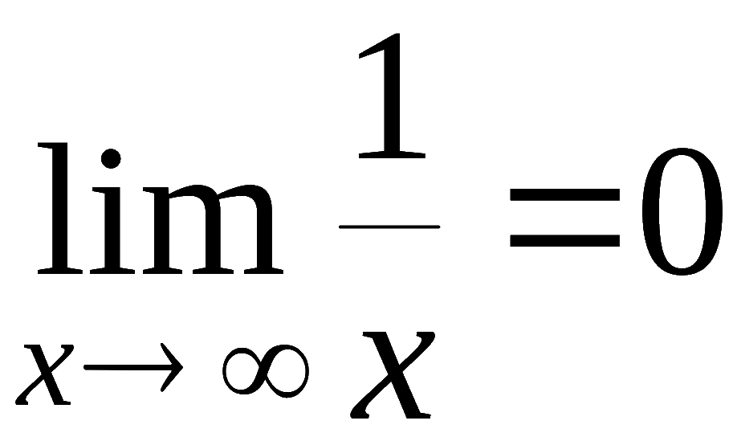
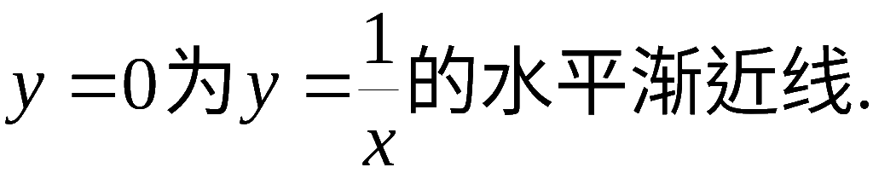
例2 证明
分析
证:
欲使
即
取
就有
因此
注:

Slide 12
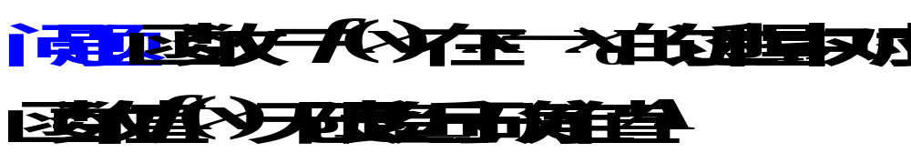






二、自变量趋向有限值时函数的极限

Slide 13

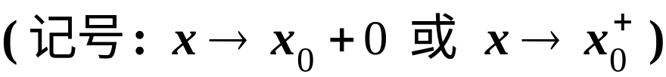
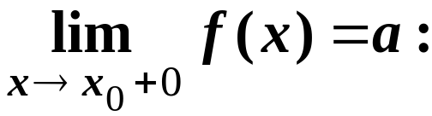








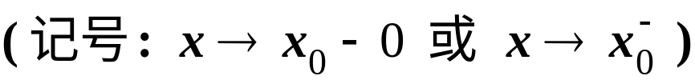
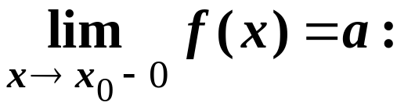




Slide 14









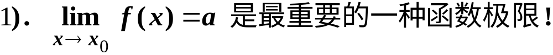
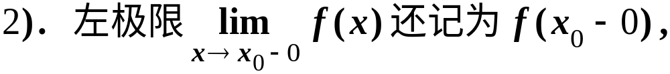
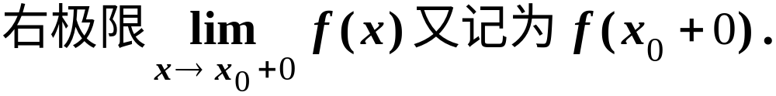

Slide 15
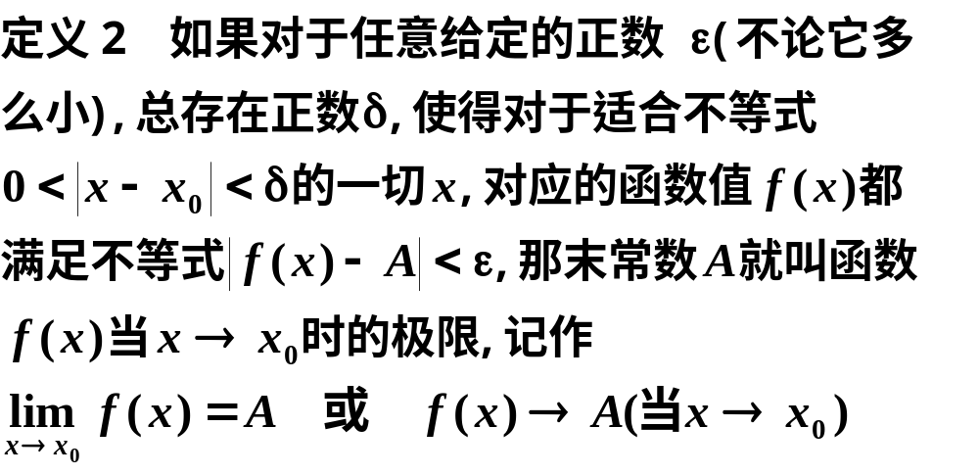
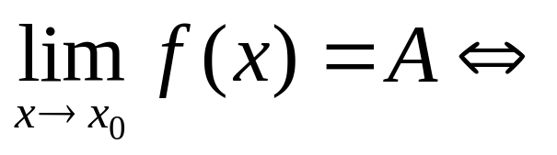


1、定义：

Slide 16












注意：
2、几何解释:

Slide 17















例3
证
例4
证

Slide 18









例5 证明
证:
欲使
只要
取
则当
时 , 必有
因此

Slide 19




















Slide 20







例7
证
函数在点x=1处没有定义.

Slide 21










例8
证
而
可用
保证 .

Slide 22









3.单侧极限:
例如,

Slide 23





左极限
右极限

Slide 24








例9
证
左右极限存在但不相等,

Slide 25


















例10 设函数
讨论
时
的极限是否存在 .
解: 利用上述定理 .
因为
显然
所以
不存在 .

Slide 27
三、函数极限的性质
1.唯一性

Slide 28

2.局部有界性
证明
因为f(x)→A(x→x₀),
所以对于ε =1,
∃δ >0,
当0<|x−x₀|<δ时,
有|f(x)−A|<ε =1,
于是
|f(x)|
=|f(x)−A+A|
≤|f(x)−A|+|A|
<1+|A|.
这就证明了在x₀的去心邻域{x| 0<|x−x₀|<δ }内, f(x)是有界的.

Slide 29



















3.不等式性质
定理(局部保号性)
证: 已知
即
当
时, 有
当 A > 0 时,
取正数
(< 0)
则在对应的邻域
上

Slide 30











推论1:
若
则存在
使当
时, 有
分析:
若取
则在对应的邻域
上

Slide 31





推论2
证明
设在x₀的某一去心邻域内f(x)≥0.
假设上述论断不成立, 即设A<0, 那么由函数极限的局部保号性就有x₀的某一去心邻域, 在该邻域内f(x)<0, 这与f(x)≥0的假定矛盾. 所以A≥0.
思考: 若推论 2 中的条件改为
是否必有
不能!
如

Slide 32


定理(保序性)
推论
利用局部保号性定理容易证得。

Slide 33


4.子列收敛性(函数极限与数列极限的关系)
定义
定理

Slide 34






证

Slide 35






例如,
函数极限与数列极限的关系
函数极限存在 它的任何子列的极限都存在,且相等.

Slide 36







Slide 37









例12
证

Slide 38






二者不相等,

Slide 39




四、小结
函数极限的统一定义
(见下表)

Slide 40












过 程
时 刻
从此时刻以后
过 程
时 刻
从此时刻以后

Slide 41








Slide 42

思考题

Slide 43







思考题解答
左极限存在,
右极限存在,
不存在.

Slide 44







思考与练习
1. 若极限
存在,
是否一定有
例7
2. 设函数
且
存在, 则
作业
P37 1(4) ; 2(2) ; 5 ; 6 ; 9

Slide 45



练 习 题
一、填空题:

Slide 46



Slide 47

练习题答案

Slide 48
一、自变量趋向无穷大时函数的极限

Slide 49

一、自变量趋向无穷大时函数的极限

Slide 50

一、自变量趋向无穷大时函数的极限

Slide 51

一、自变量趋向无穷大时函数的极限

Slide 52

一、自变量趋向无穷大时函数的极限

Slide 53

一、自变量趋向无穷大时函数的极限

Slide 54

一、自变量趋向无穷大时函数的极限

Slide 55

一、自变量趋向无穷大时函数的极限

Slide 56
一、自变量趋向无穷大时函数的极限
结束

